Slide 1
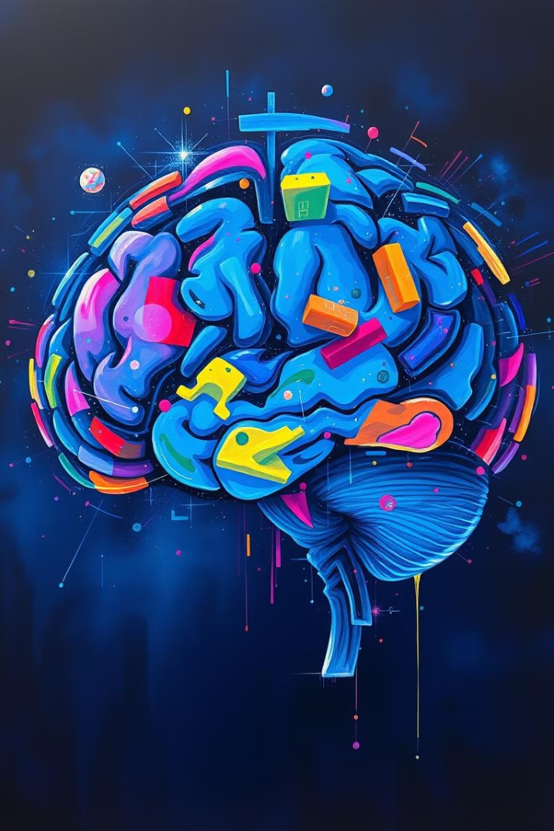
Los trastornos del lenguaje
Los trastornos del lenguaje son condiciones que afectan la capacidad de comunicarse. Estos pueden afectar la comprensión, la expresión o la producción del lenguaje.
CB
por Carmen del Rosario Navas Bonilla

Slide 2
Características de las Afasias
1
Dificultad para hablar
2
Dificultad para comprender el lenguaje
Las personas con afasia pueden tener problemas para encontrar las palabras correctas o para producir frases completas.
Pueden tener problemas para entender lo que se les dice o para seguir conversaciones.
3
Dificultad para leer y escribir
La afasia puede afectar la capacidad de leer y escribir, lo que dificulta la comunicación escrita.

Slide 3
Características de las Dislalias
Sustitución de fonemas
Omisión de fonemas
Distorsión de fonemas
Se sustituyen sonidos por otros, como decir "tata" en lugar de "rata".
Se omiten sonidos, como decir "ato" en lugar de "gato".
Se pronuncian los sonidos de forma incorrecta, como una "s" que suena como una "sh".

Slide 4
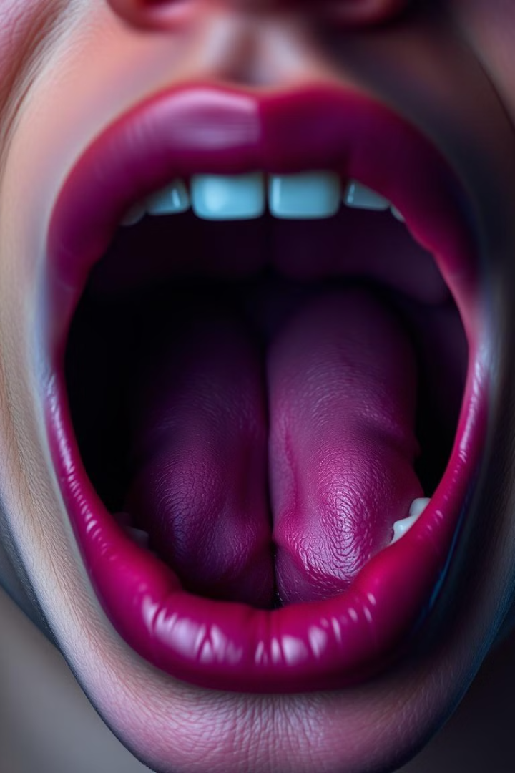
Características de los trastornos de la voz y la resonancia
Disfonía
Alteración de la calidad de la voz, como ronquera o pérdida de volumen.
Disartria
Dificultad para controlar los músculos de la boca y la garganta, lo que afecta la pronunciación.
Rinolalia
Voz nasalizada debido a problemas en la resonancia nasal, como la hipernasalidad.

Slide 5
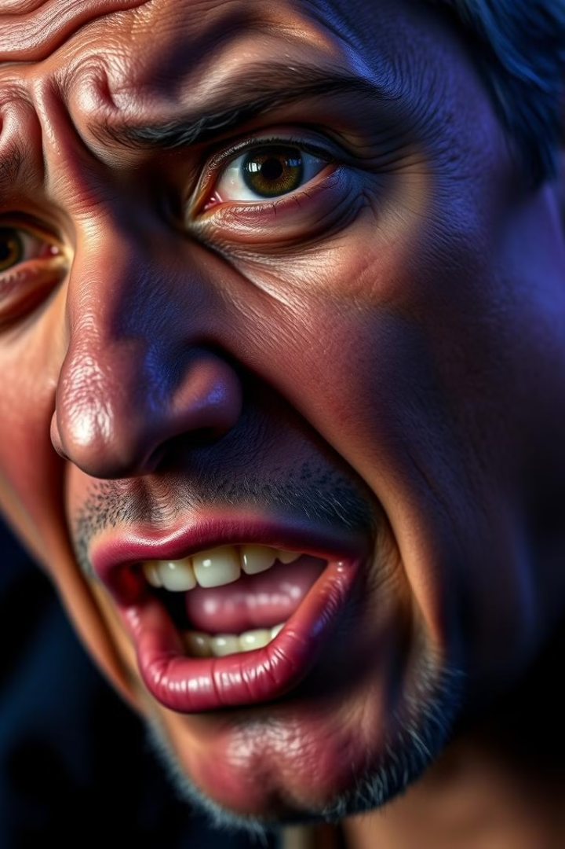
Características de los trastornos del ritmo y la fluidez
1
Tartamudez
Dificultad para hablar con fluidez, con repeticiones, bloqueos o prolongaciones de sonidos.
2
Taquifemia
Habla rápida y acelerada, con dificultad para articular las palabras.
3
Disfemia
Dificultad para hablar con fluidez, caracterizada por repeticiones, bloqueos y prolongaciones de sonidos.

Slide 6
Evaluación de los trastornos del lenguaje
Entrevista
Recopilación de información sobre la historia del paciente.
Evaluación del lenguaje
Pruebas para evaluar la comprensión, la expresión, la producción del lenguaje, la lectura y la escritura.
Observación
Evaluación de las habilidades del paciente en situaciones naturales.

Slide 7
Tratamiento de los trastornos del lenguaje
Terapia del lenguaje
Ejercicios y estrategias para mejorar las habilidades del lenguaje.
Terapia ocupacional
Ayudar a los pacientes a desarrollar habilidades motoras finas y habilidades para la vida diaria.
Terapia de logopedia
Tratamiento para mejorar la producción y la calidad del habla.

Slide 8
Importancia de la terapia del lenguaje
Comunicación efectiva
Desarrollo cognitivo
Las terapias de lenguaje pueden mejorar el aprendizaje y el razonamiento, aumentando las capacidades cognitivas.
La terapia del lenguaje ayuda a mejorar la capacidad de comunicarse, lo que permite una mejor integración social.
Calidad de vida
La terapia del lenguaje puede mejorar la autoestima, la independencia y la participación social.

